Slide 1
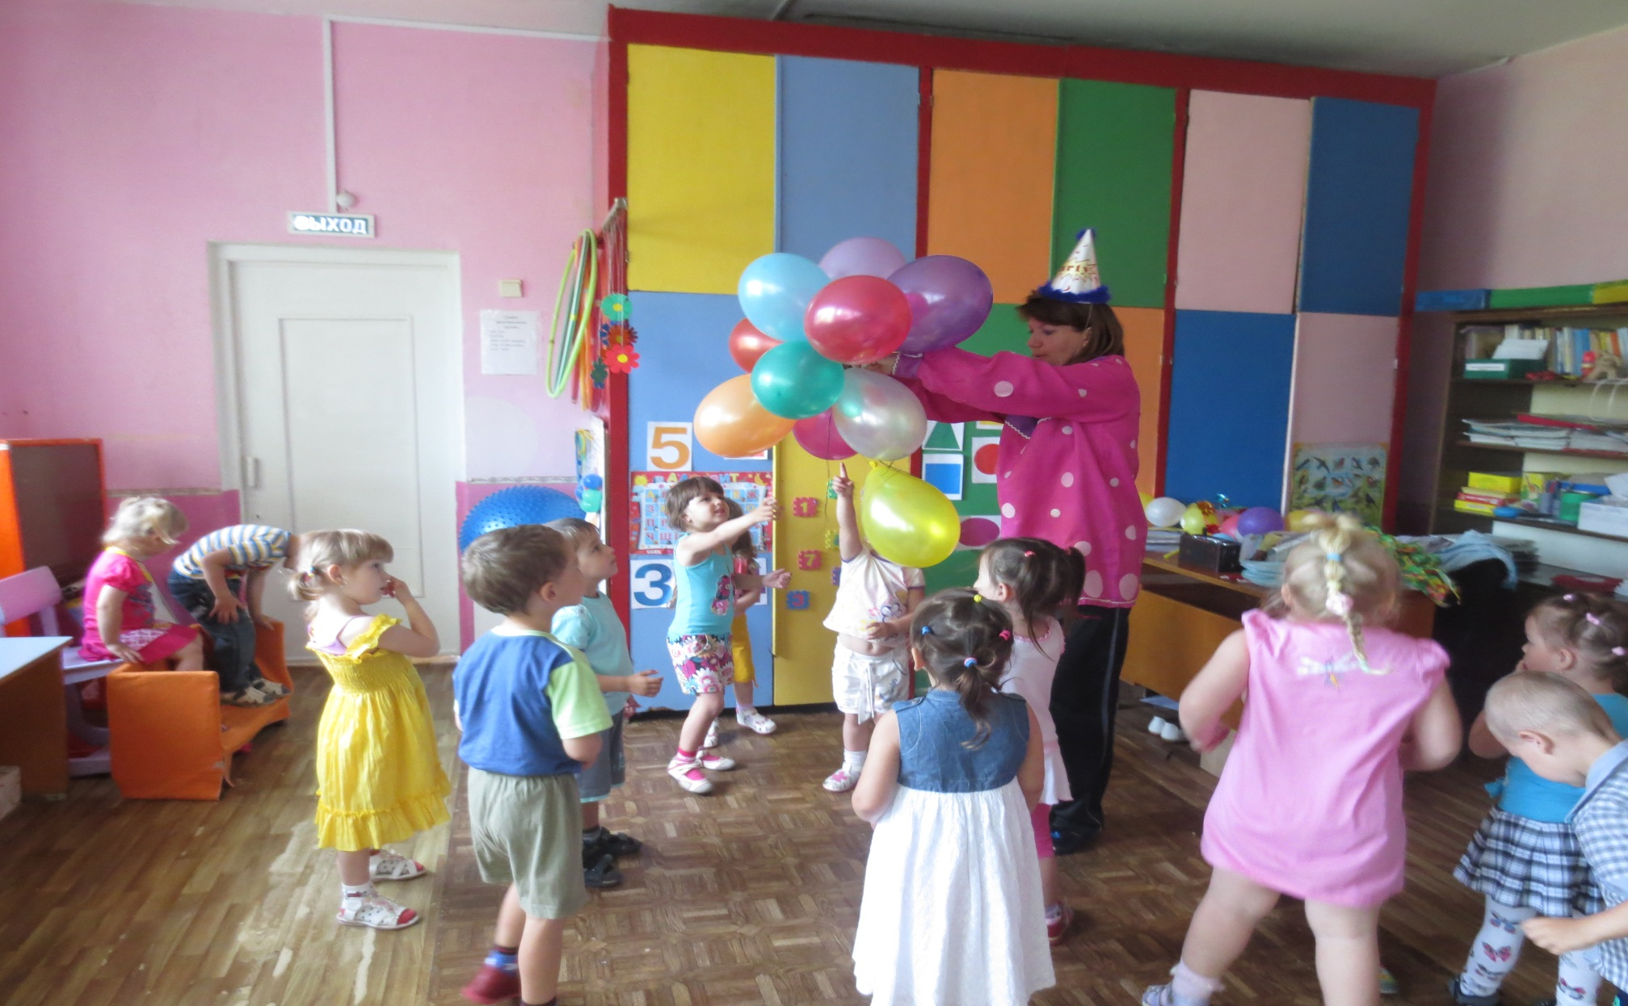
Ура! наступило лето!

Slide 2
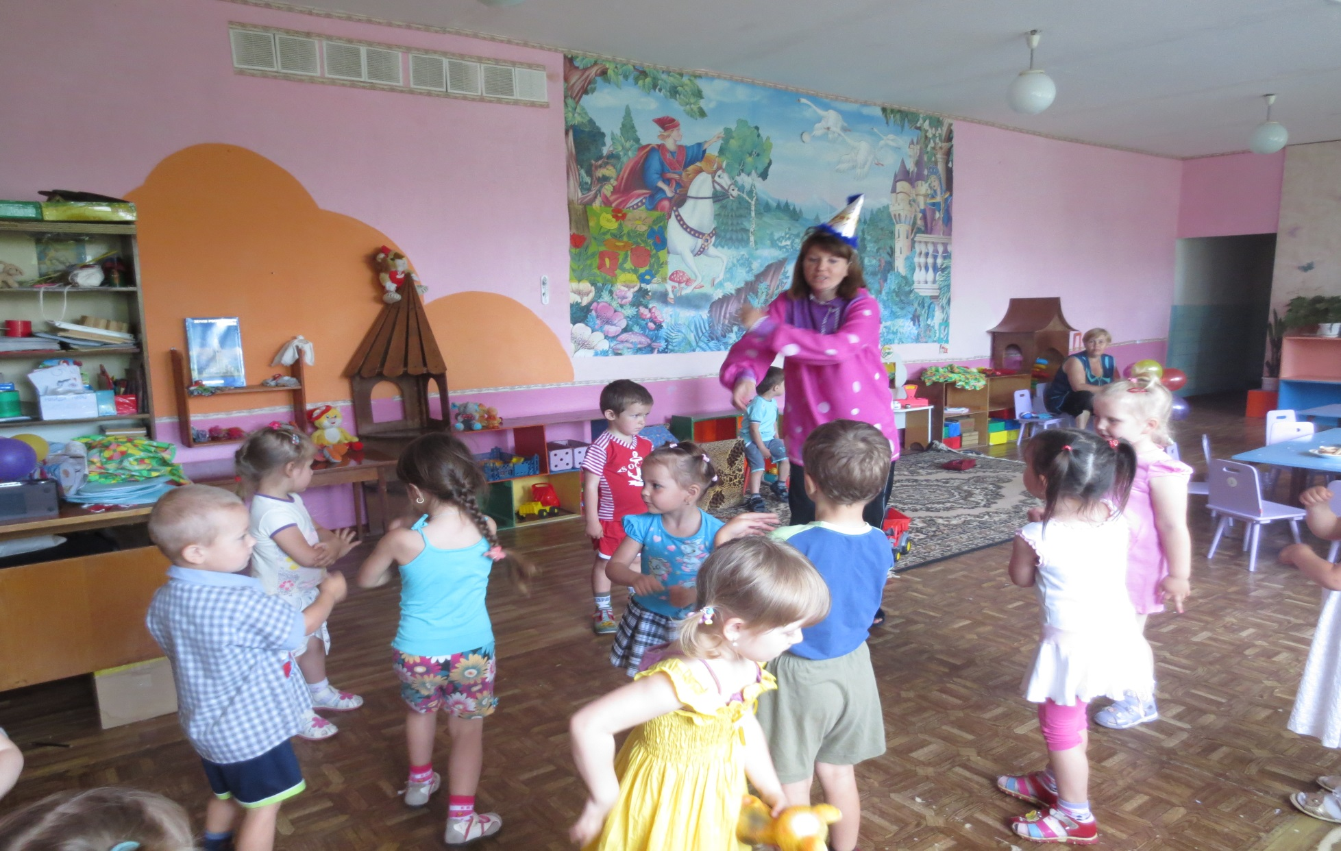
будем петь мы и плясать, лето весело встречать.

Slide 3
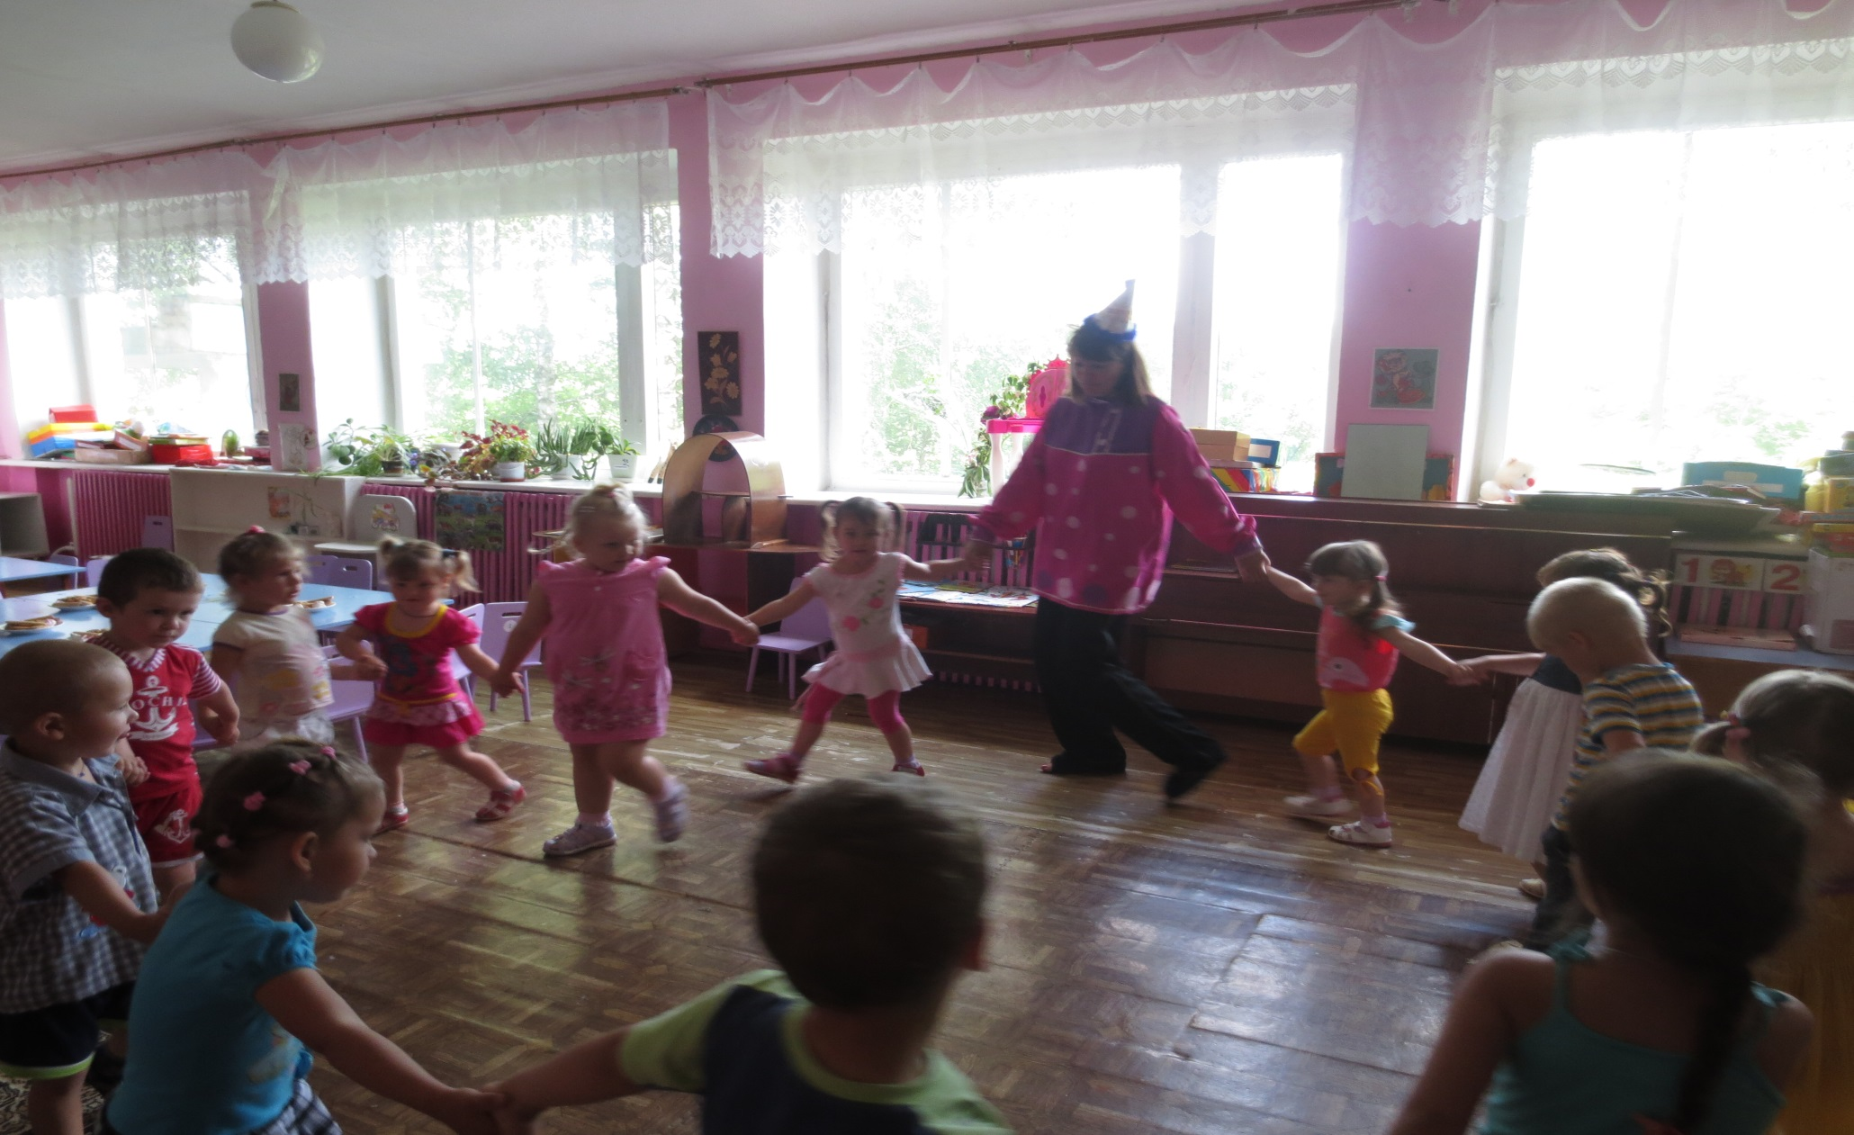
Сколько солнца! Сколько света! Сколько зелени кругом!

Slide 4
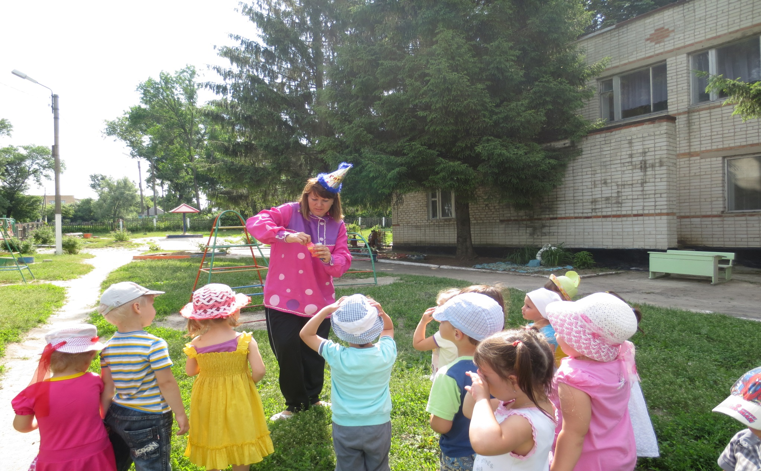
Что же это? Это ЛЕТО Наконец спешит к нам в дом.

Slide 5
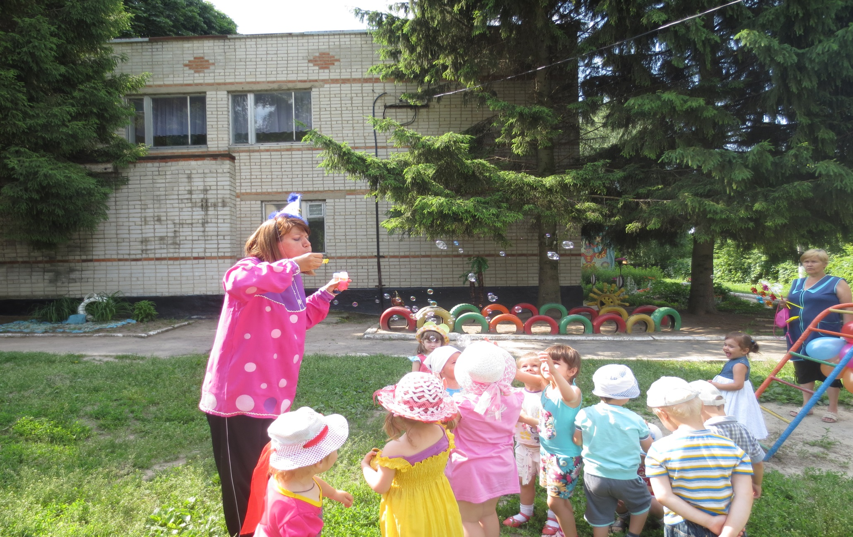
Сколько солнца! Сколько света! Как прекрасен летний зной!

Slide 6
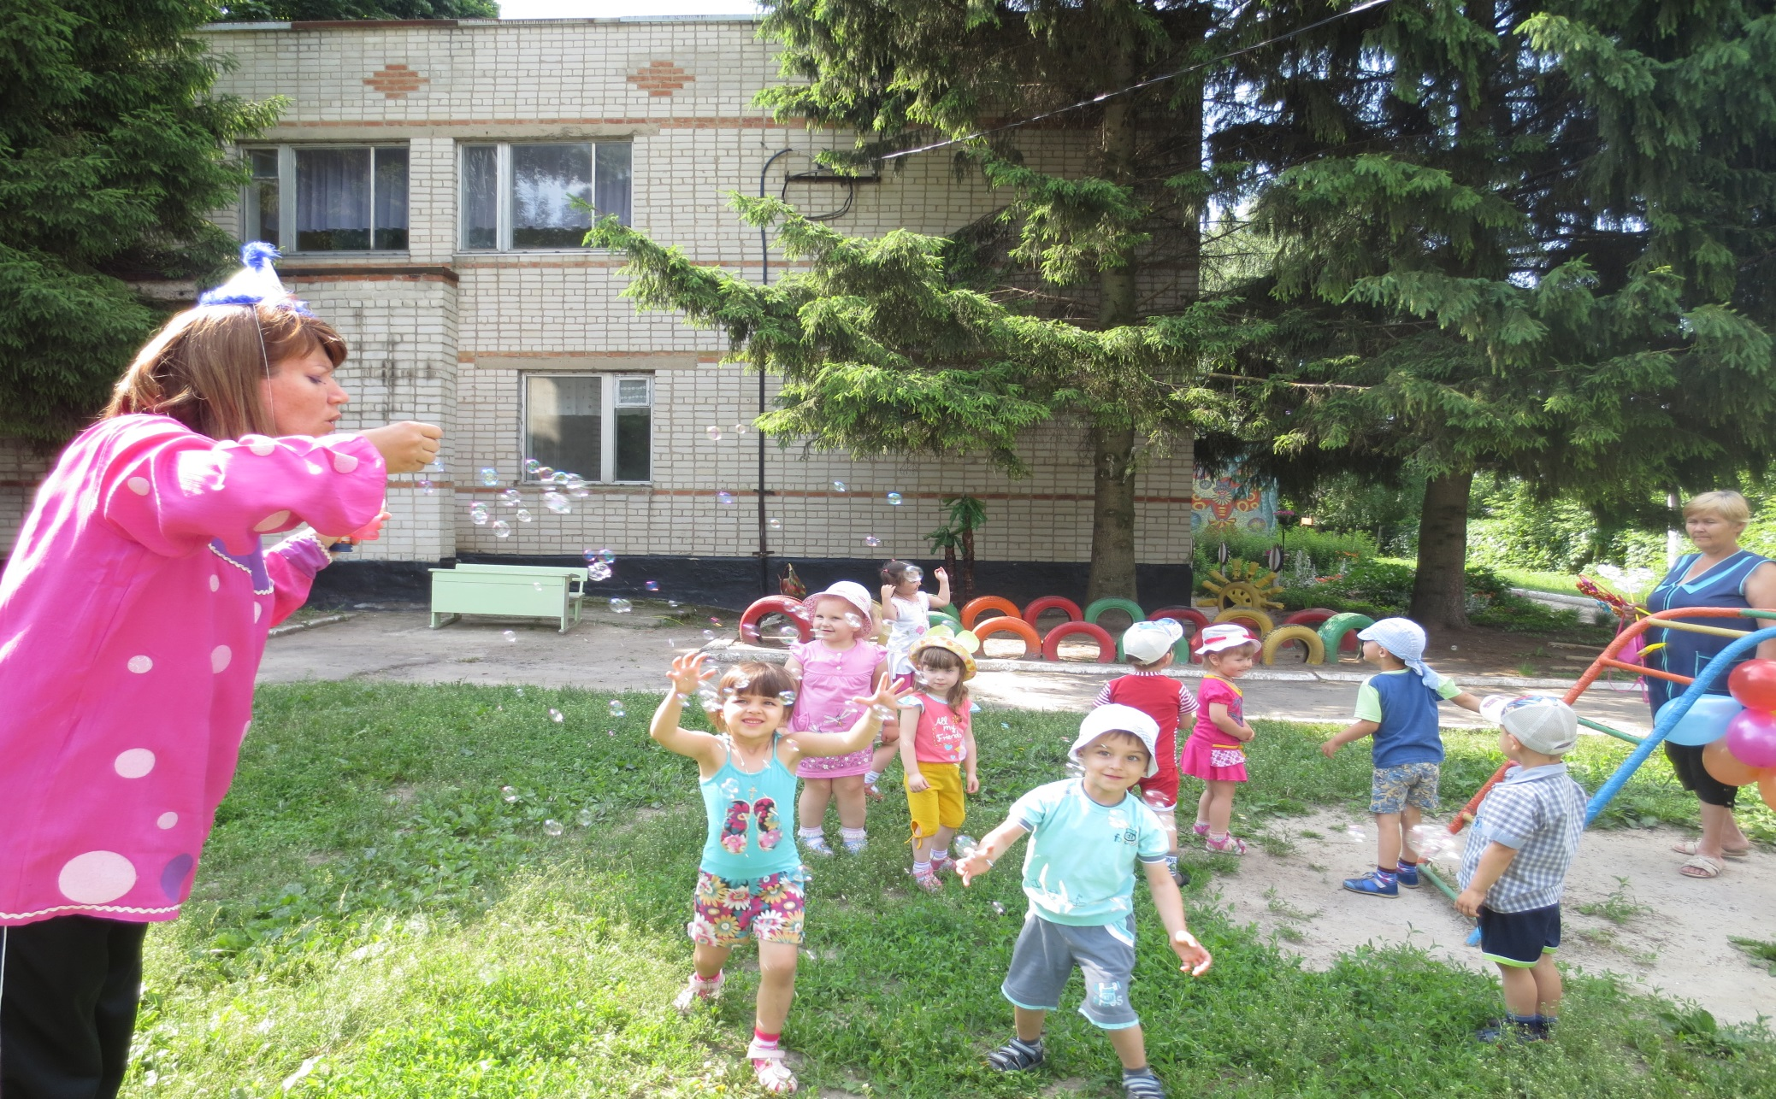
Вот бы сделать так, что лето Было целый год со мной!

Slide 7
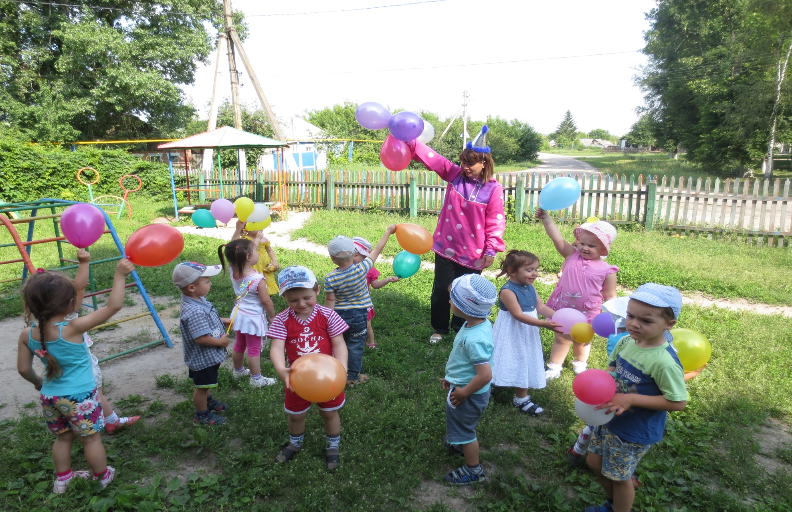
Будем мы в шары играть, будем лето мы встречать.

Slide 8
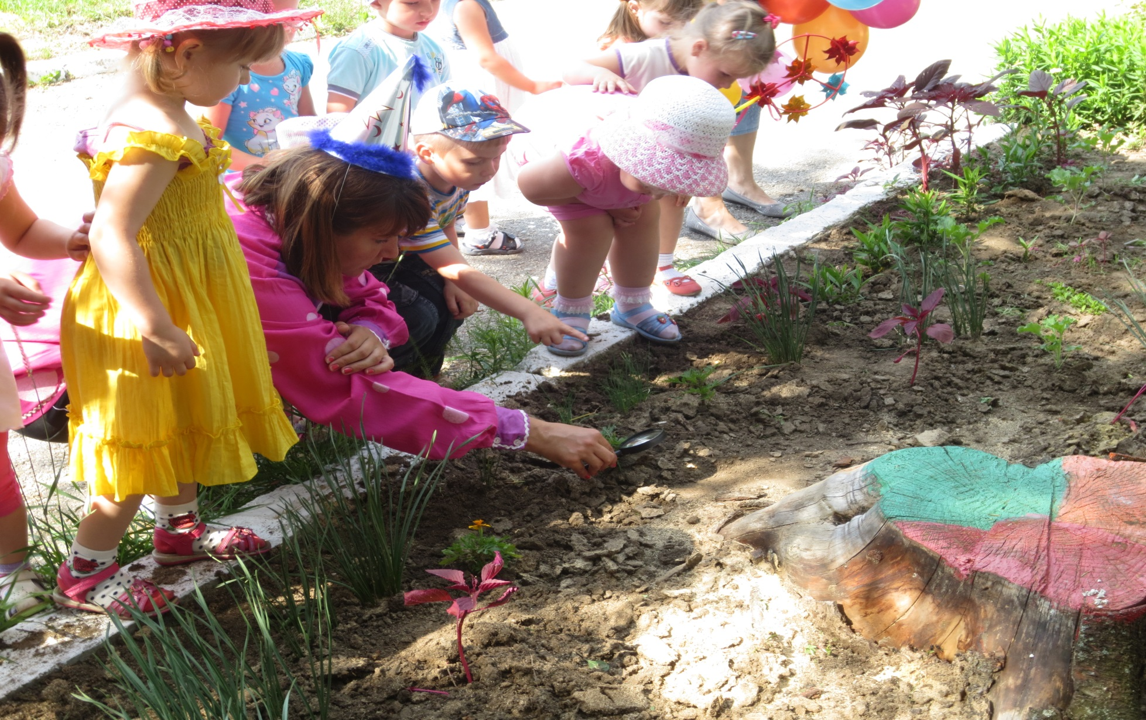
Тут кузнечик усы Чистит ради красы, И кряхтит муравей За работой своей.

Slide 9
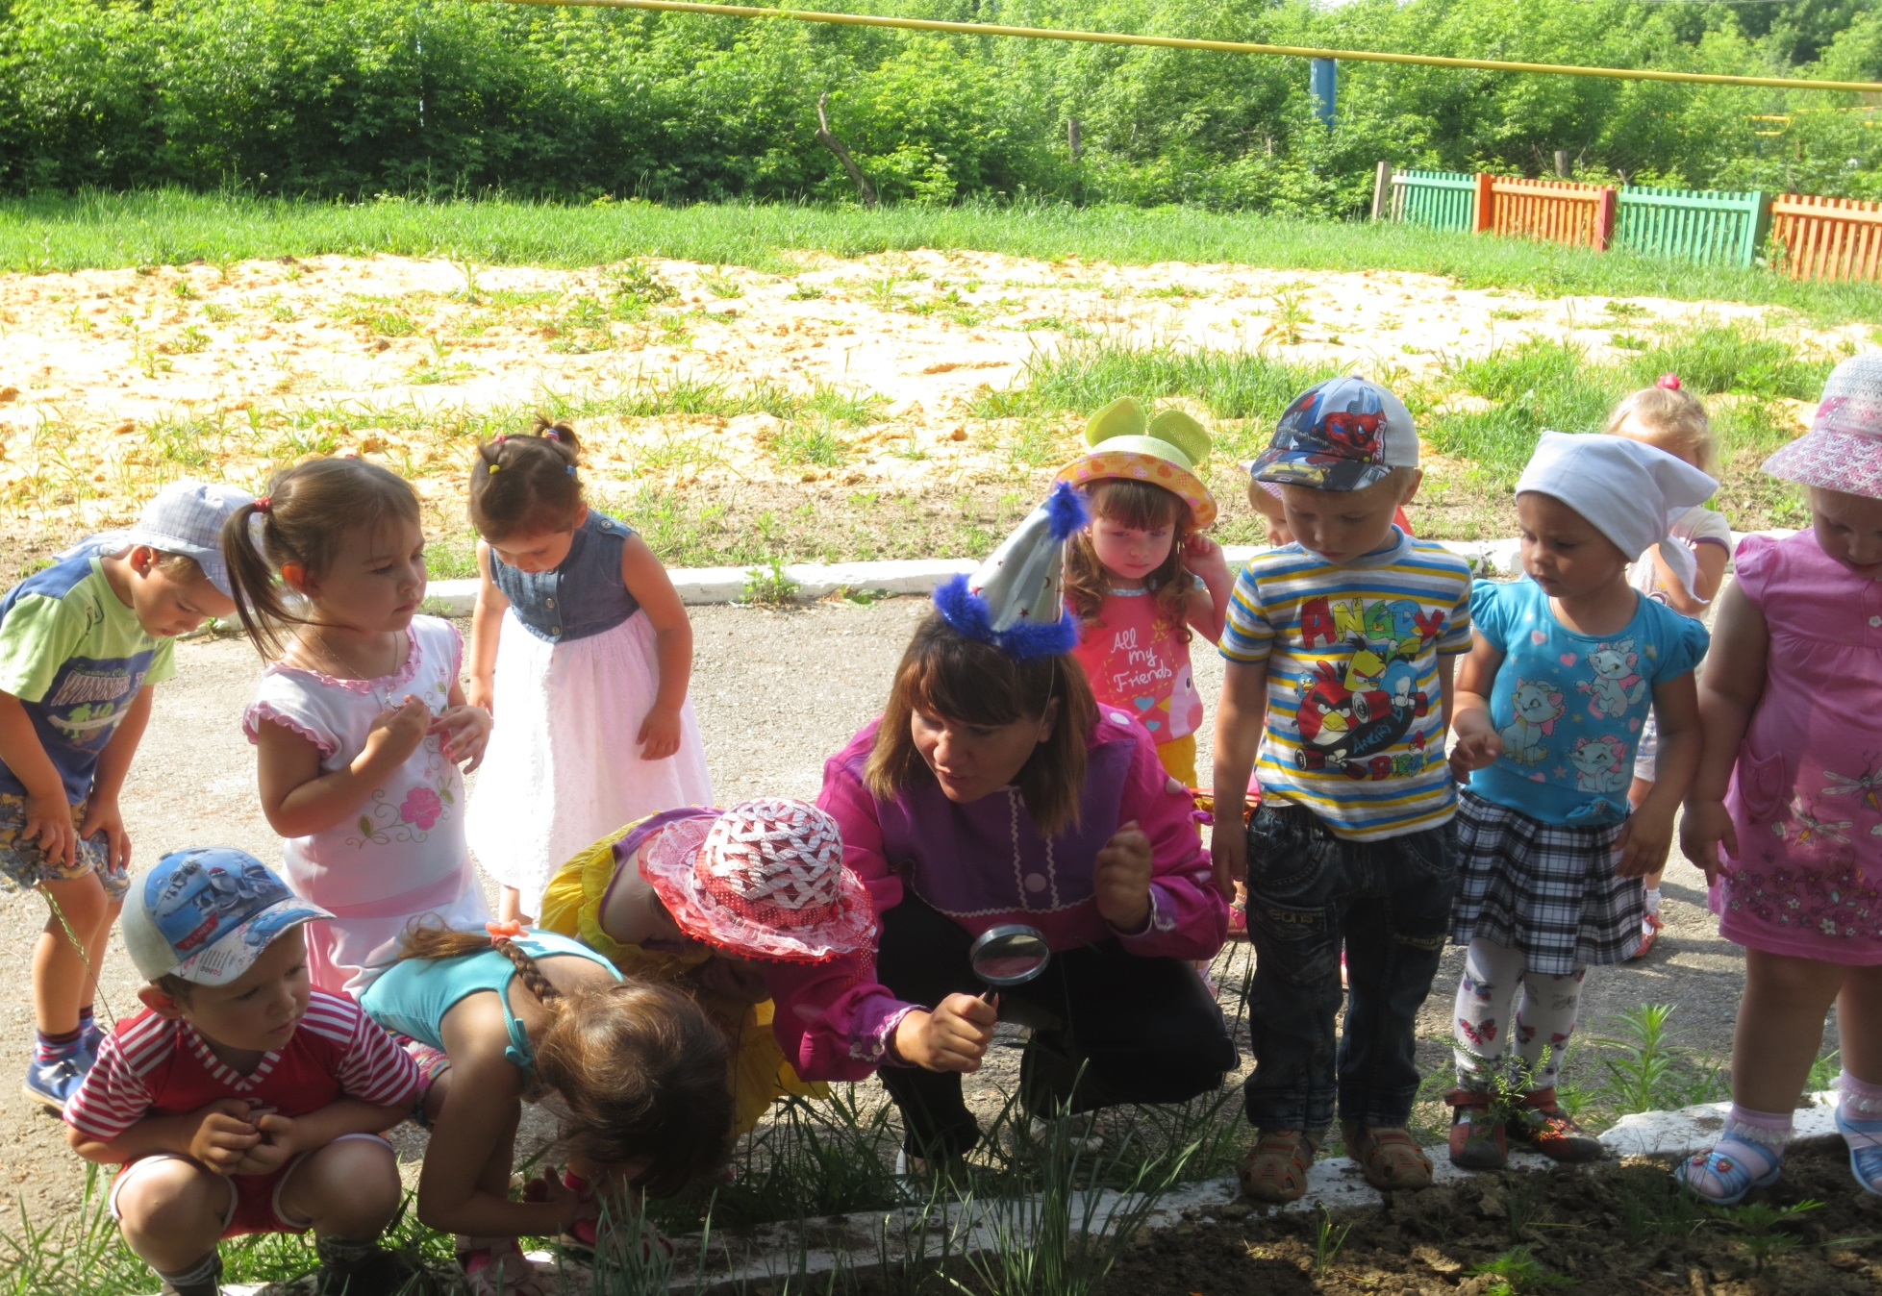
Шмель мохнатый гудит И сердито глядит, Где цветок посочней, Где медок по вкусней.

Slide 10
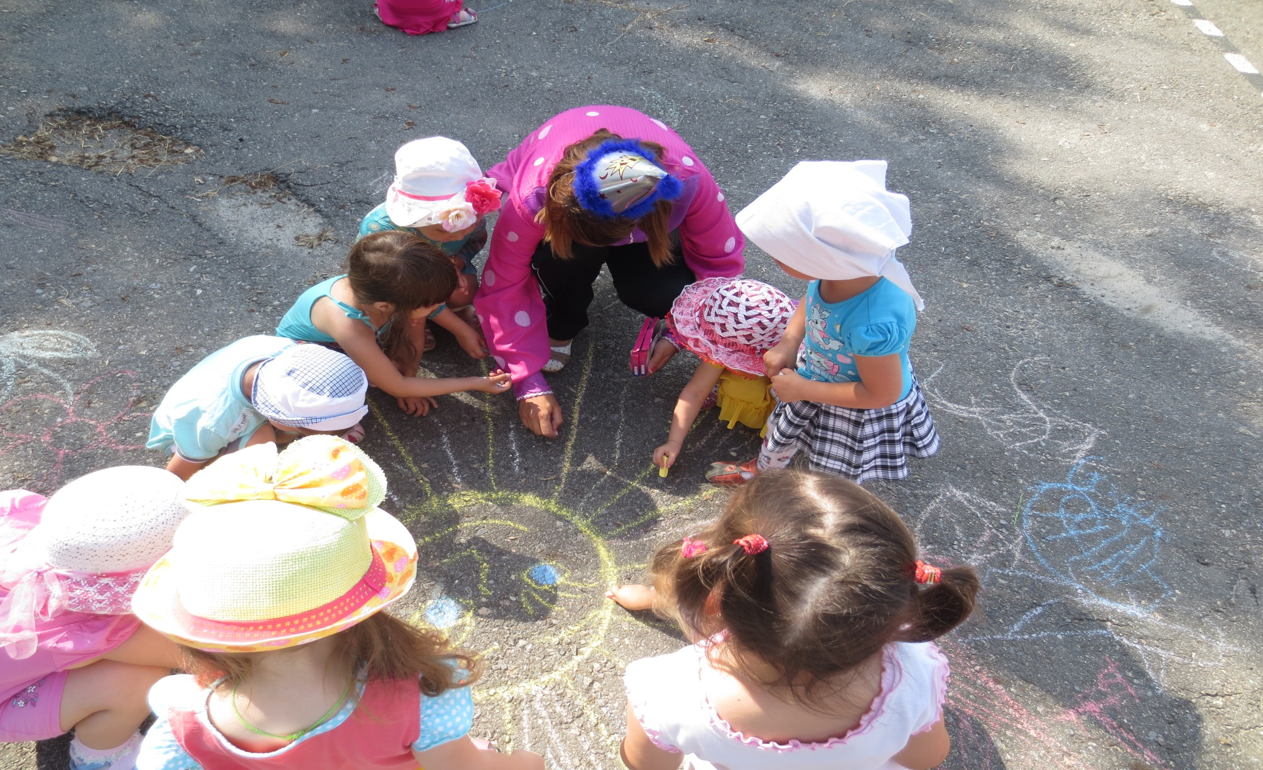
Лето — это солнца луч, Тёплый дождик из-под туч, Лето — яркие цветы Необычной красоты,

Slide 11
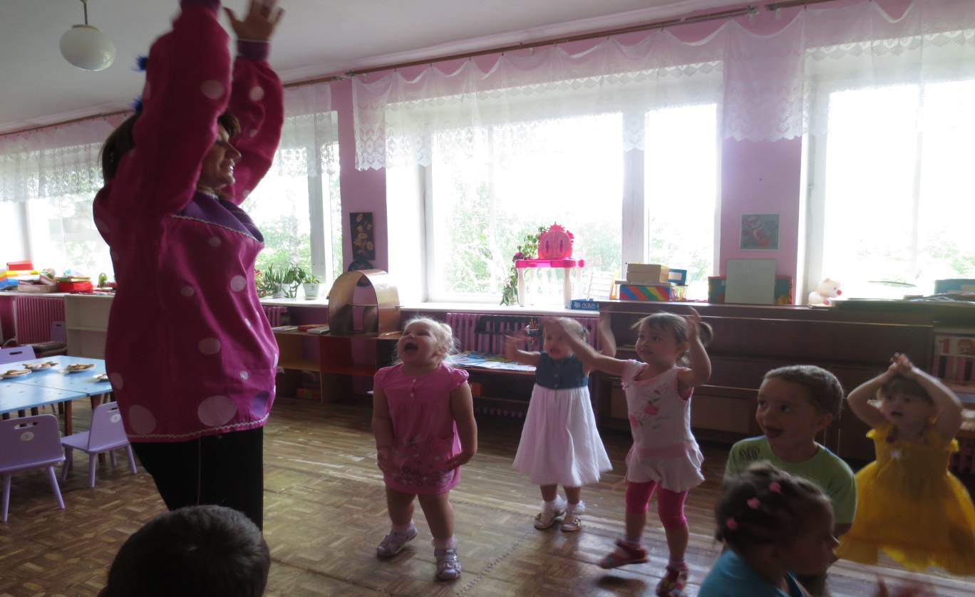
Лето — тёплая река, Стайкой в небе облака. Лето! лето к нам идёт! Всё ликует и поёт.
Презентацию подготовила воспитатель: Нестеренко Ирина Евгеньевна

